Slide 1


TRADING algorítmico
PROYECTO FIN DE BOOTCAMP BIGDATA, IA & ML, KEEPCODING
TEMÁTICA: Machine Learning para la predicción de mercados financieros y automatización del trading.
AUTOR: Jesus romero vidal

Slide 2

objetivo
Obtener beneficios
Conservar el capital

Slide 3

enfoque
Predicción dirección activos
Seleccionar los mejores activos
Técnicas de optimización de carteras
- Limitar pérdidas
- Asegurar ganancias
- Ajustar el riesgo al tipo de inversor
Diversificación

Slide 4

Etapas
Dataset
arquitectura
Análisis exploratorio
Preprocesamiento
Modelado
Optimización de la estrategia
Trading automático

Slide 5


Obtención de los datos
API bróker Metatrader 5
Datos limpios
Los datos para entrenar el modelo y para operar son los mismos.
Mas de 500 activos.
Elaboración de biblioteca de funciones para interactuar con el bróker: /ALGOTRADING 20230510\Analisis_exploratorio\operativa.py
get_data: para obtener los datos del bróker y preprocesarlos.
orders: ejecuta en el mercadolas ordenes que le pasemos porparámetros
resume: nos devuelve información sobre nuestra cartera
run: controla la lógica entre las predicciones del modelo y el envio deordenes al mercado con la función orders
close_all_night: cierra todas las posiciones que tengamosabiertas por si surgiera algún imprevisto

Slide 6
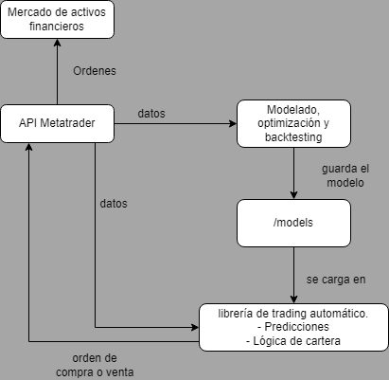
Arquitectura

Slide 7

Análisis exploratorio

Slide 8
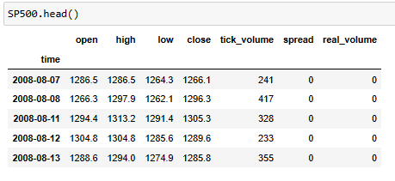
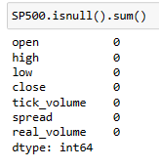
Análisis sobre 3 índices: sp500 ibex35 eurostoxx50
Datos fiables.Oficiales del broker

Slide 9
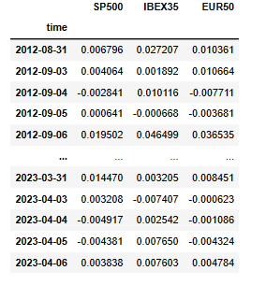
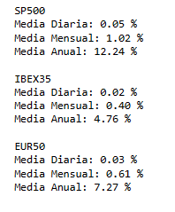
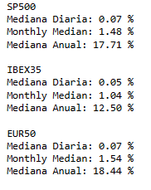
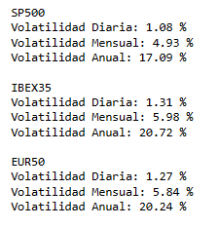
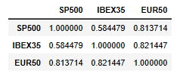
La variable a estudiar: el retorno

Slide 10
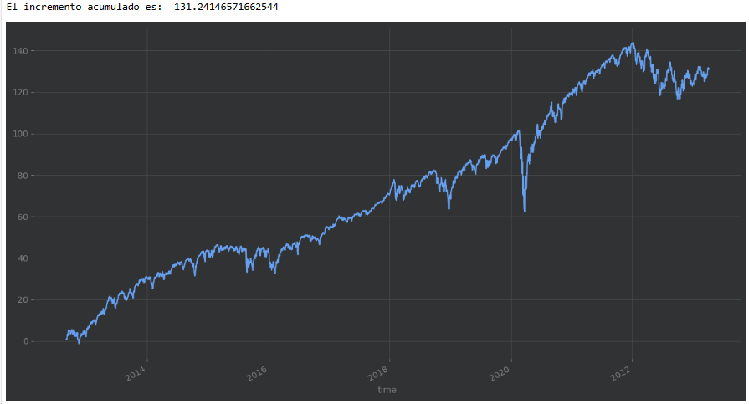
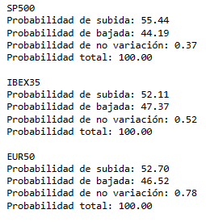
Probabilidad
Probabilidad de día alcista o bajista:

Slide 11
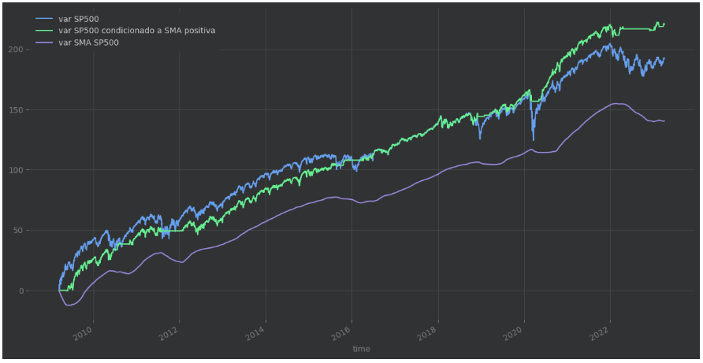
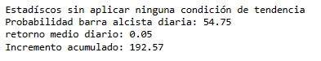
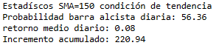
Probabilidad condicionada a tendencia alcista
el aumento en el retorno medio nos indica que para una probabilidad de encontrar un día alcista parecido usando SMA y no usándolo, los días alcistas tienen mayor incremento y los bajistas menor decremento usando la probabilidad condicionada a la SMA alcista.
el incremento en el retorno acumulado nos indica que usando una probabilidad condicionada a una SMA alcista nos protege ante correciones del mercado, por lo que aprovechamos las subidas y limitamos las bajadas del mercado

Slide 12
Otros insights
Utilizar una media móvil exponencial incrementa el retorno medio diario y acumulado
La probabilidad condicionada de tendencia alcista en a un timeframe superior aumenta los retornos medios pero no hay diferencia significativa para la probabilidad de encontrar un periodo alcista.

Slide 13

Pre-procesamiento

Slide 14
Generación de características
Retorno respecto al dato anterior
Media de los retornos a 15 y 60días
Volatilidad a 15 y 60 dias
Generación de objetivo
Aumenta el retorno o disminuye respecto al periodo anterior.
Problema de clasificación binaria
Train y test
Se divide losdatos entre train y test a 70/30
Escalado
Se escalan todas las características
No se escala el target porque es binario
Reducción de la dimensionalidad con PCA

Slide 15

Modelo de machine learning

Slide 16
Voting classfier
tree = DecisionTreeClassifier(max_depth=6)
svr = SVC(C=1.5)
lin = LogisticRegression()

Slide 17
¿Recuerdas la balanza entre beneficio y riesgo?
Ratio de sharpe: mide la relación entre rendimiento y riesgo. ¿Cuánto crece el rendimiento por cada unidad adicional de riesgo?
Lo utilizamos como métrica de entrenamiento, los activos/modelos con mayor ratio de sharpe serán los seleccionados.

Slide 18
Selección de activos
Entrenamos los 3 modelos para los 500 activos que nos ofrece el bróker con una función que automatiza el testing.
Seleccionamos los 5 activos con mayor ratio de sharpe en testing
Calculamos el modelo de voting y guardamos los modelos en el directorio /models para cargarlos luego en la librería de trading automático y hacer las predicciones de los datos que nos lleguen desde el bróker.

Slide 19
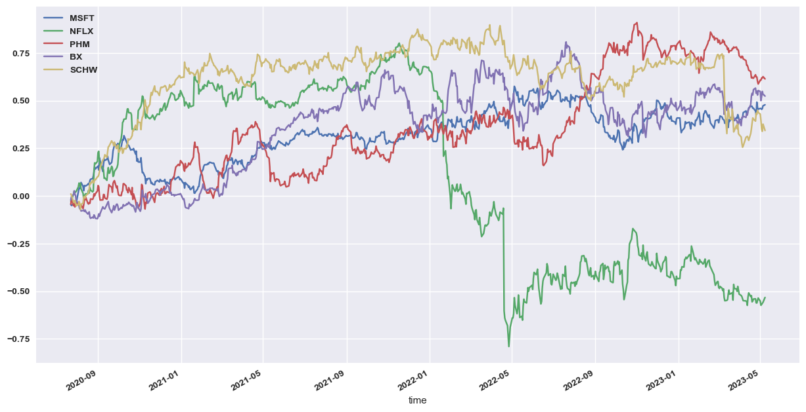
los activos tienen en test comportamientos muy diferentes y erráticos, si solo decidiéramos escoger un solo activo para invertir correríamos un gran riesgo

Slide 20
Optimización de la estrategia

Slide 21
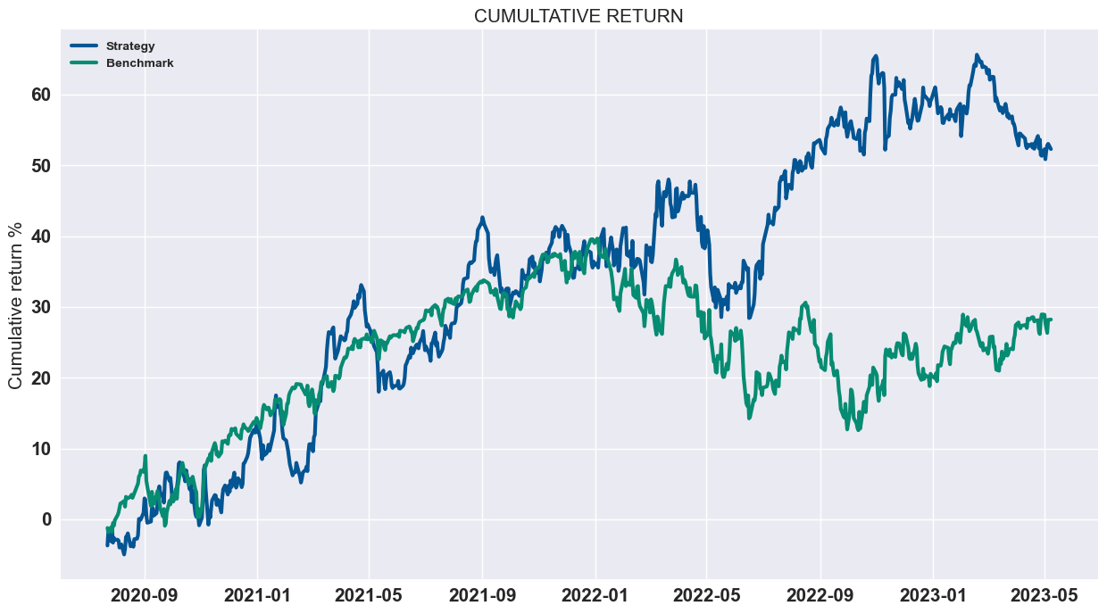
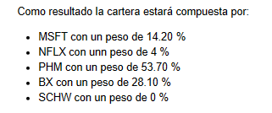
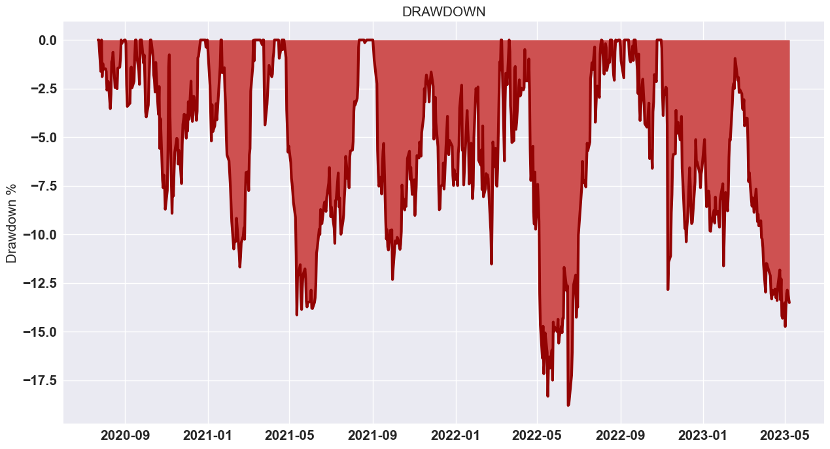
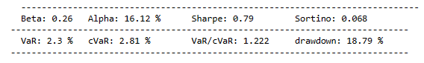
¿y si seleccionamos varios activos? ¿y si además ajustamos sus pesos para maximizar la utilidad?
Entonces estamos hablando de Gestión de carteras y diversificación
Aplicamos la función de criterio media-varianza para optimizar los pesos que maximicen la utilidad de la cartera con la ayuda de scipy.optimize/minimize
Conseguimos un movimiento menos errático y más tendencial, !hemos reducido el riesgo!

Slide 22
Como convertir un buen modelo en un modelo excepcional
Anteriormente hemos calculado la composición óptima de la cartera para reducir el riesgo al máximo. Ahora vamos a pasar a intentar hacer la estrategia más rentable.
Para ello buscaremos los umbrales de toma de beneficios (take profit) y limite de pérdidas (stop loss) que maximice aún más el ratio de Sharpe de nuestra cartera.
Hemos diseñado dos funciones find_bes_tp y find_best_sl que maximixan el ratio de sharpe haciendo un gridSearch sobre los datos de la cartera en training, como parámetro se le pasa dos intervalos lineales de umbrales SL y TP

Slide 23
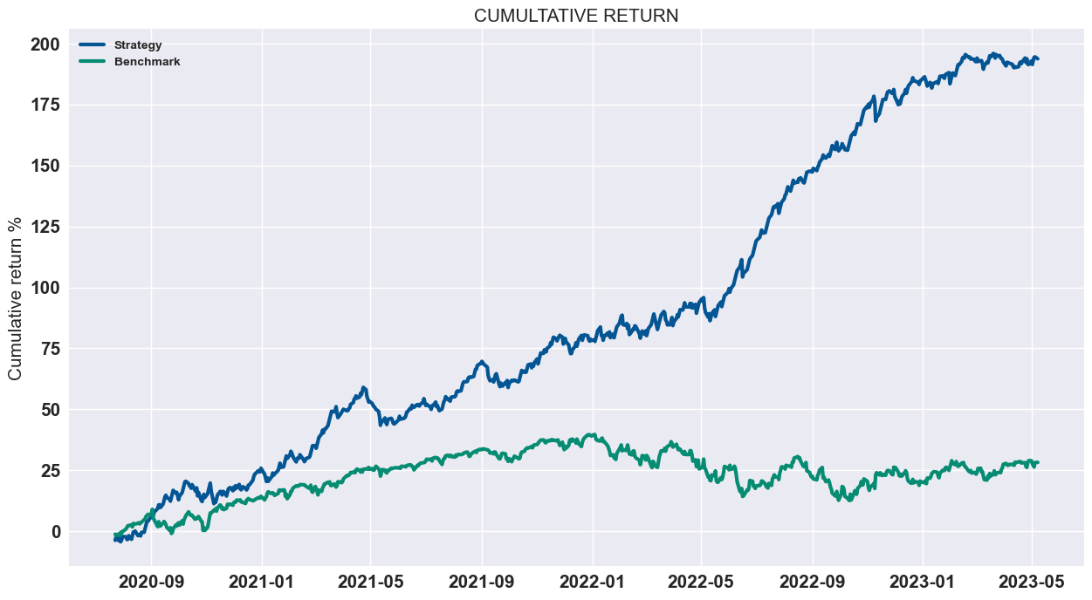
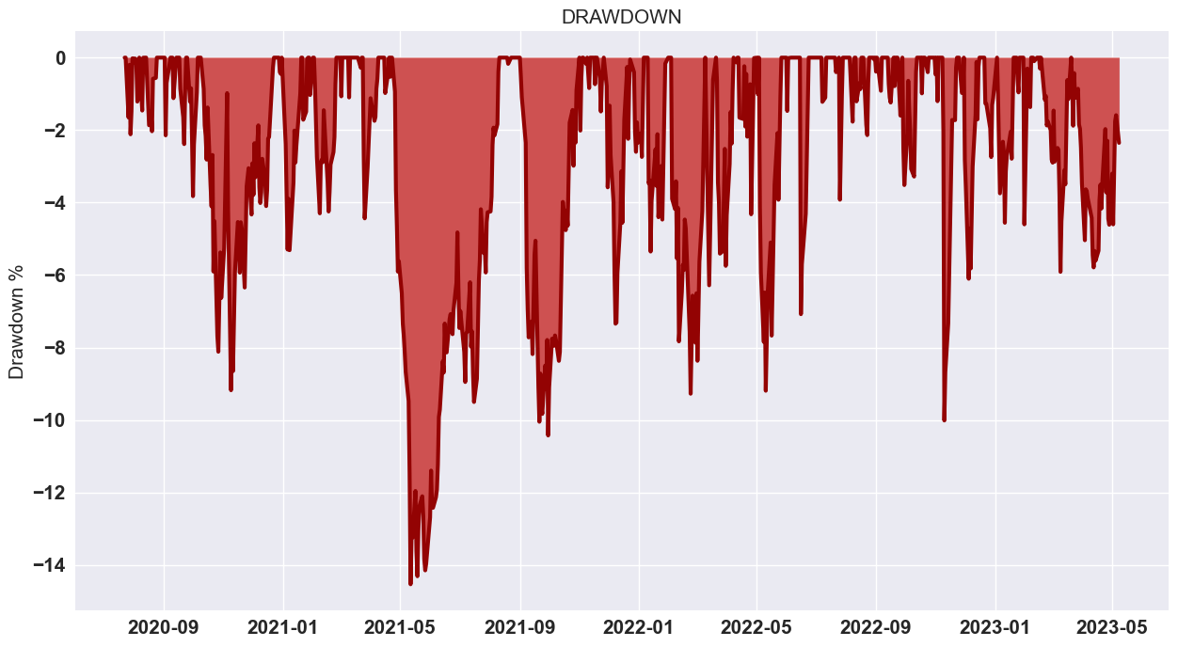
El drawdown se reduce de 18% a 14%
Ratio de Sharpe sobrepasa el umbral de. Pasa de 0,79 a 3 %, por cada unidad de riesgo adiciona el beneficio esperado aumenta en 3%
La beta se reduce, la cartera es menos volátil que el mercado (SP500)
200% retorno acumulado en 3 años.

Slide 24
El apalancamiento y como adaptar la estrategia a la aversión al riesgo de cada inversor.
El apalancamiento que proporciona el bróker nos permite incrementar el capital disponible para invertir por un factor apalancamiento x1, x2, ect
Para ajustar el riesgo de la estrategia al riesgo que está dispuesto asumir el inversor utilizamos el método del drawdown. Fórmula:
apalancamiento óptimo = drawdown maximo a asumir / drawdown de la cartera
Si Drawdown estrategia < aversión del inversor: apalancamiento mayor a 1
Si Drawdown estrategia > aversión del inversor: apalancamiento menor a 1

Slide 25
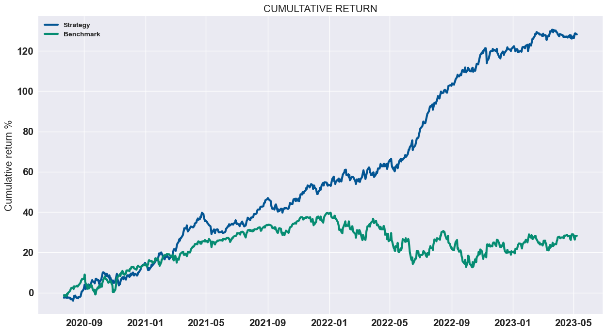
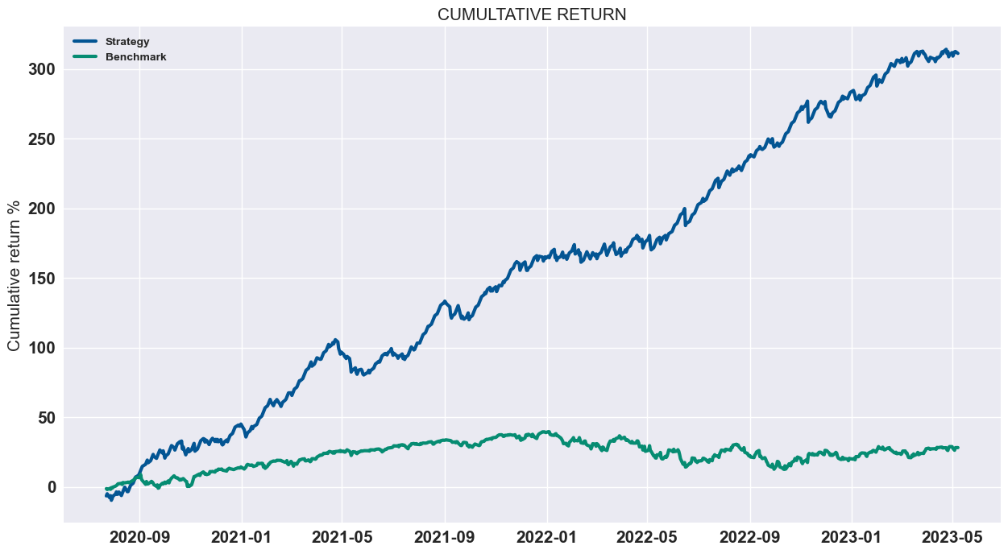
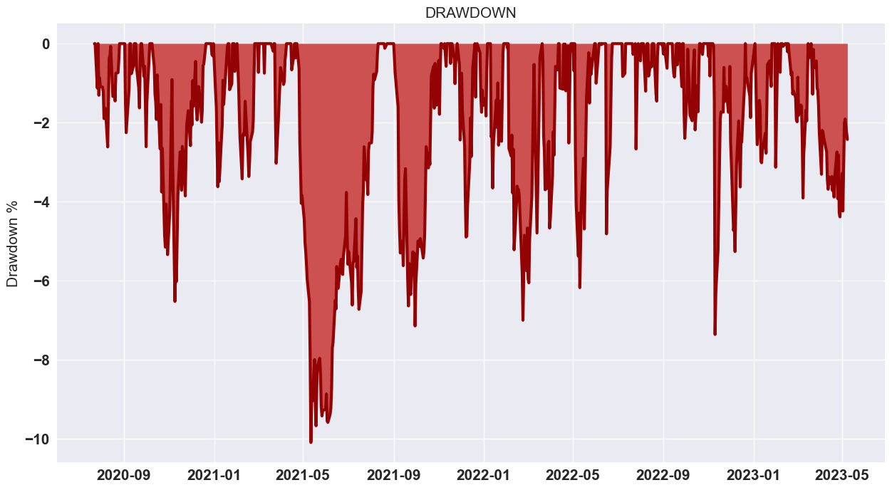
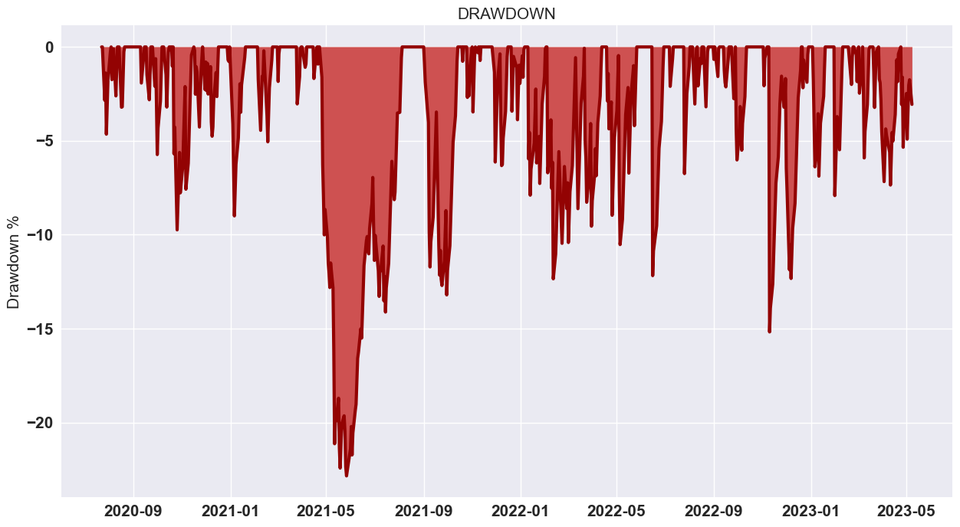
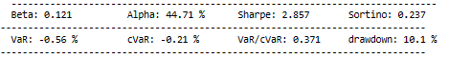
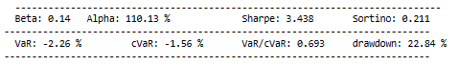
Caso A: riesgo deseado 10%
10 / 14.53 = 0,68
Caso B: riesgo deseado 25%
25 / 14.53 = 1,72

Slide 26
Trading automático
Librería que cargo los modelos anteriormente entrenados
Comienza un bucle infinito
Antes del cierre de la bolsa de New York time=true:
Obtiene los datos del bróker
Hace las predicciones
Si ya hay posiciones abiertas para esos activos no hace nada
Si no hay posiciones abiertas manda la orden a la API del broker

Slide 27
Fin

